Slide 1
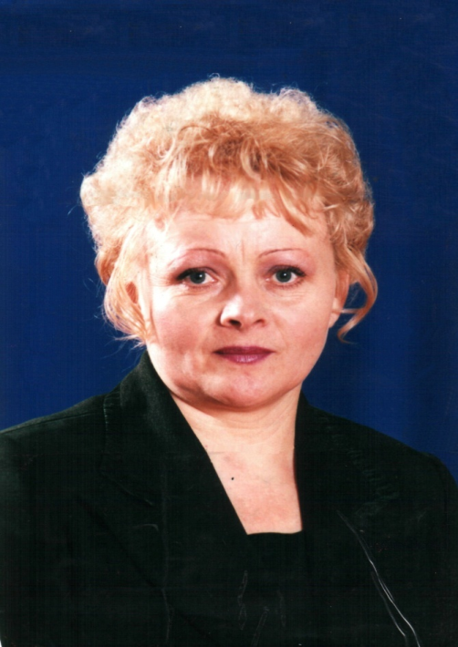
Мастер-класс
Учитель физики
МОУ «СОШ № 12»
Макова Г. В.

Slide 3
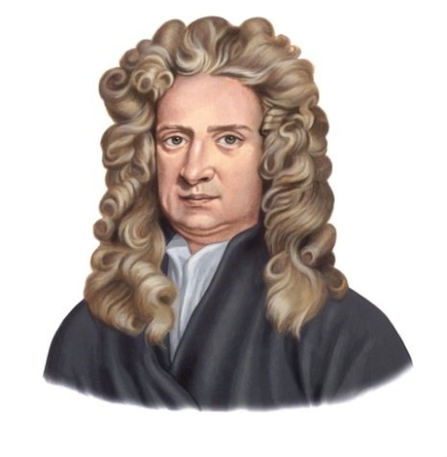
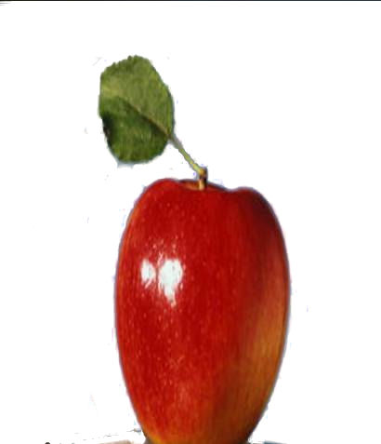

Slide 4
Обменяемся яблоками – и у каждого из нас останется по яблоку;
Обменяемся идеями – и у каждого из нас будет по две идеи.
Т.А.Эдисон

Slide 5
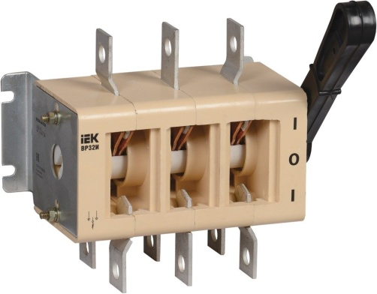
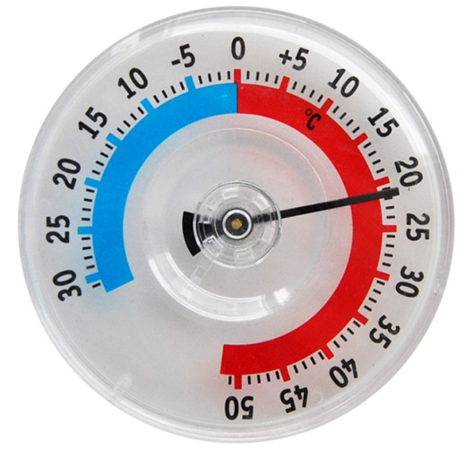
пружина
рубильник
окуляр
ершик
калориметр
термометр

Slide 6
Проект как один из методов формирования ключевых компетенций обучающихся
Скажи мне - и я забуду,
Покажи мне – и я запомню,
Вовлеки меня – и я научусь.
Китайская пословица

Slide 7
Проект «Загадка»
Первый комплект: бумага, ножницы, сосуды с веществами, бокал.
Второй комплект: свеча, стакан с водой, спички.
Третий комплект: бокал с водой, монеты

Slide 8
План проведения проекта
1. Формулирование темы исследования для учеников. Формирование групп и
выдвижение гипотез решения проблем.
2. Выбор творческого названия проекта, обсуждение плана работы.
3. Самостоятельная работа учащихся по выполнению заданий.
4. Подготовка презентации, буклета, стенгазеты.
5. Защита полученных результатов и выводов.

Slide 9
Проект «Загадка»
Задание 1: налить жидкости так, чтобы они не смещались.
Задание 2: заставить горящую свечу плавать в воде.
Задание 3: определить, полон ли бокал.

Slide 10
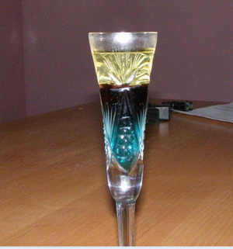
Проект «Загадка»

Slide 11
Рефлексия
Были ли трудности в разработке проекта?
Понятна ли вам была идея проекта?
Считаете ли вы этот метод перспективным?
Какие ключевые компетенции мы развивали в процессе работы?

Slide 12
Метод проектов
формирует компетенции:
социальную, т.к. учащиеся делают выбор темы, сами определяет себе роль в проекте, работают в группе, выполняя работу в соответствии со своими индивидуальными особенностями, учатся оценивать свою работу и работу товарищей;
коммуникативную, т.к. учащиеся принимают участие в диалоге, учатся высказывать свои мысли и аргументировано их доказывать, учатся оформлять конечный продукт в виде газеты, буклета, электронной презентации с целью популяризации физических знаний;
информационную, т.к. учащиеся добывают информацию из разных источников – учебной, справочной, научно-популярной литературы, Интернета и т.д., учатся систематизировать свои знания и критически оценивать информацию;
самообразования и саморазвития, т.к. учащиеся имеют познавательные потребности, умеют самостоятельно добывать знания.

Slide 13
Удачи
и творческих успехов!

